Slide 1

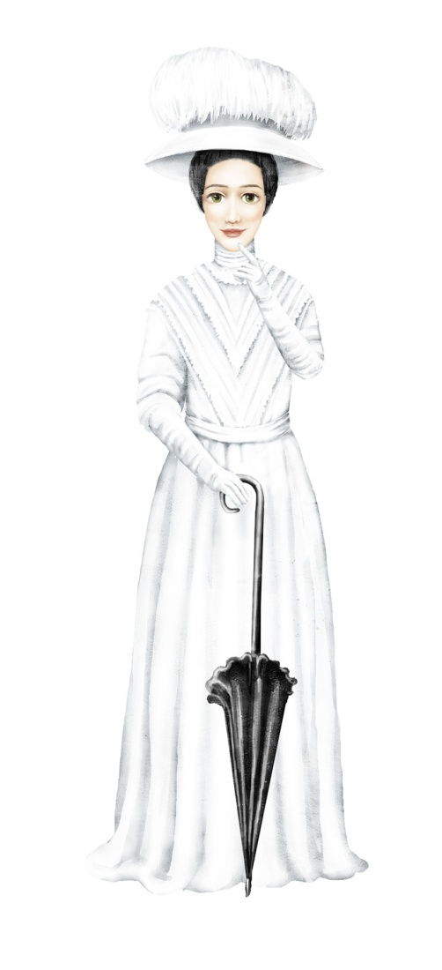


Hrvatska na prijelazu iz XIX. u XX. stoljeće
Nastavna tema: Hrvatska na prijelazu iz XIX. u XX. stoljeće

Slide 2
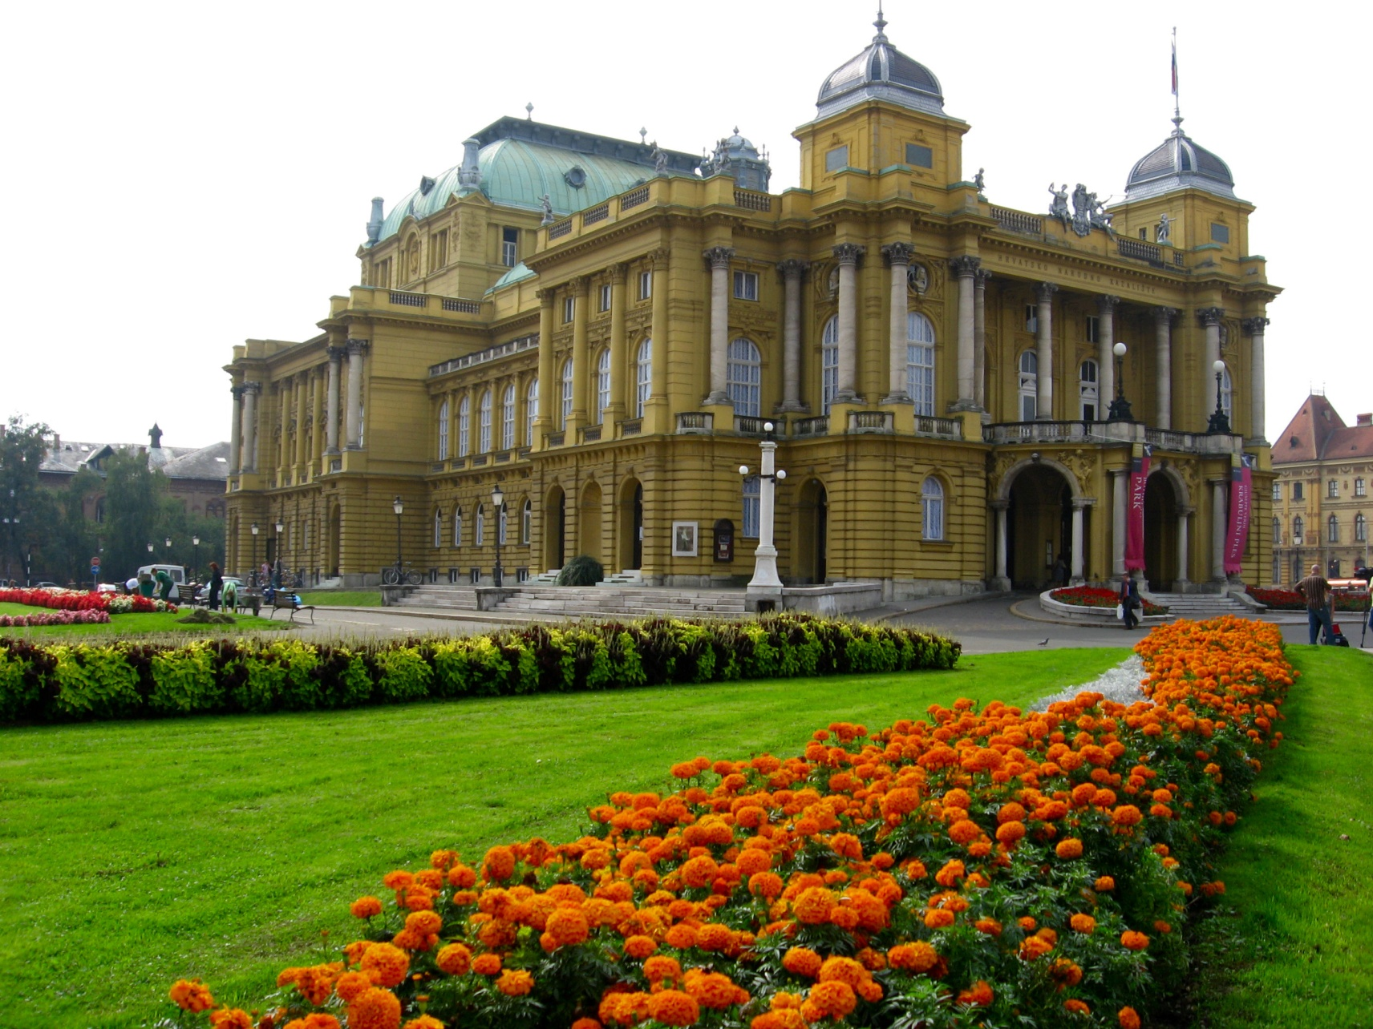

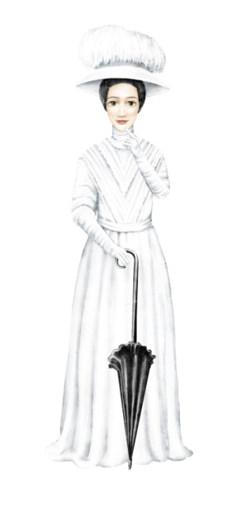
Prisjetimo se!
Kako se naziva i gdje se nalazi ova građevina? Zašto nam je ona važna? Jeste li ikad prisustvovali predstavi ili koncertu u toj zgradi?
Kada je potpisana Hrvatsko-ugarska nagodba? Prema njoj, o kojim poslovima određuje Hrvatska?

Slide 3



Pročitaj tekst ispod naslova u U/str. 141 te pogledaj video o nijemim grbovima.

Slide 4

OBILJEŽJA BANOVANJA KHUEN-HEDERVARYJA modernizacija školstva, cenzura tiska, djelomična mađarizacija, izgradnja HNK u Zagrebu, podmićivanje u Saboru
DOBRO | LOŠE
Pročitaj tekst u U/str. 141 o obilježjima banovanja Khuen-Hédervárya, a zatim ispuni usporednu tablicu.

Slide 5

Pročitaj tekst Obilježja banovanja Khuen-Hedervaryja u U/str. 141, a zatim odgovori na pitanja.
1.Na koji način je Khuen-Hedervary stekao većinu u Saboru kako bi provodio svoju politiku?
2. Koliko je građana tada imalo pravo glasa?
3. Zašto su u Saboru Khuen-Hedervaryja i fizički napali? Što se tom prigodom dogodilo?
4. Zašto je cenzura tiska loša za društvo i državu?
5. U koje škole je uveden mađarski jezik?

Slide 6
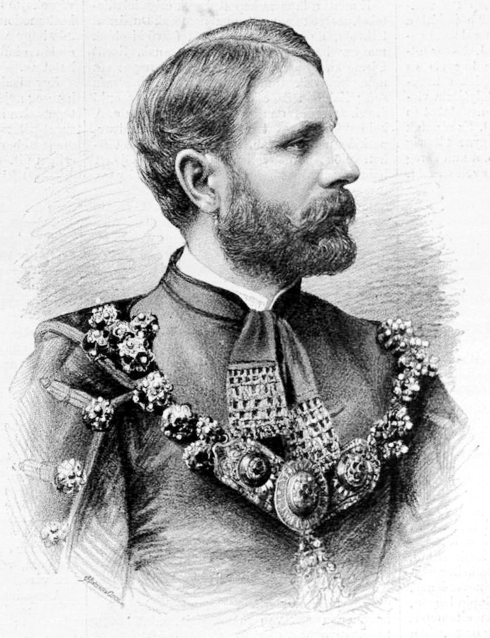
Károly Khuen-Héderváry (1849. – 1918.)
Mađarski grof i političar
1883. godine postao hrvatski ban
Pritiscima i podmićivanjem osigurao potporu većine zastupnika u Hrvatskome saboru

Slide 7
Obilježja banovanja Khuen-Héderváryja
Khuen-Héderváry neke od Mažuranićevih zakona promijenio ili stavio izvan snage
Provedene reforme u zakonodavstvu – nadzor (cenzura) tiska
Uvođenje mađarskog jezika u neke gimnazije

Slide 8

Naslovna stranica humorističnog lista Vragoljan 20. srpnja 1884. godine. Prilozi objavljeni u novinama nisu smjeli kritizirati vlast niti su se smjeli šaliti na njezin račun.

Slide 9
Pročitaj tekst u U/str. 142-143 o pozitivnim obilježjima, a zatim odgovori na pitanja.
1. Tko je imao jednu od ključnih uloga u razvoju kulture i školstva u vrijeme banovanja Khuena – Hedervaryja?
2. Što je važno izgrađeno u njegovo vrijeme?
3. Kada je otvorena zgrada HNK-a? Koja važna osoba je stigla na otvorenje?

Slide 10
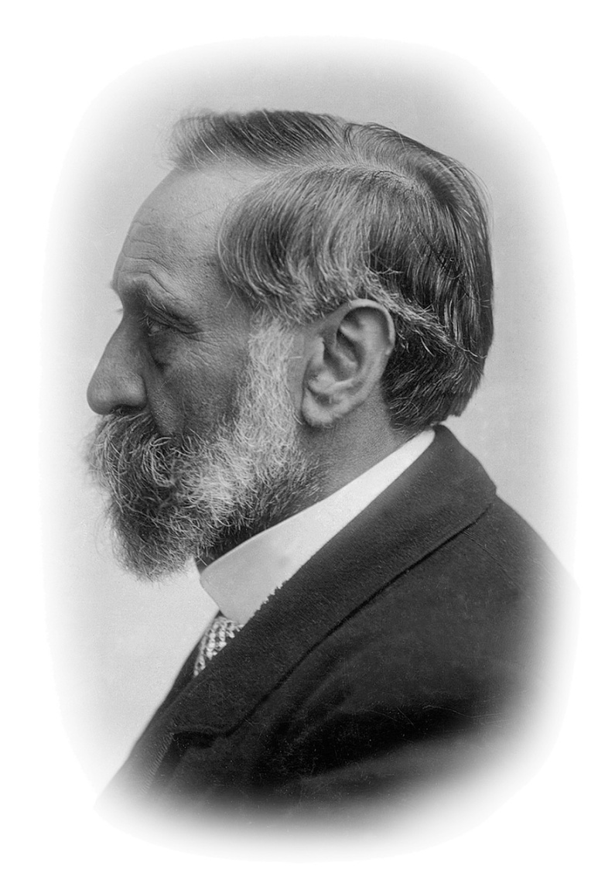
Obilježja banovanja Khuen-Héderváryja
Za banovanja Khuen-Héderváryja postignuti važni rezultati na području kulture
Jednu od ključnih uloga imao Isidor Kršnjavi – predstojnik Odjela za bogoštovlje i nastavu u Hrvatskoj vladi

Slide 11
Obilježja banovanja Khuen-Héderváryja
Zaslugom Isidora Kršnjavoga, krajem XIX. stoljeća u Zagrebu izgrađene mnogobrojne javne zgrade
Osuvremenjivanje školstva
Učitelj Vinko Bek osnovao Zemaljski zavod za odgoj slijepe djece, sagrađen i Hrvatski učiteljski dom

Slide 12

Pogledaj video o otvorenju Hrvatskog narodnog kazališta u Zagrebu.

Slide 13
Odlazak bana Khuen-Héderváryja
Nezadovoljstvo Khuen-Héderváryjevim banovanjem buknulo u proljeće 1903. godine
Povod prosvjedima u Zagrebu – mađarski natpis na novoj zgradi željezničke uprave
U lipnju 1903. godine vladar povukao Khuen-Héderváryja s banskog položaja – postao ugarski premijer

Slide 14


Stvaranje Hrvatske pučke seljačke stranke
- seljaštvo je uglavnom neaktivno u političkom životu
- razlozi: 1. _________________________________________
2. _________________________________________
- braća ______________ i __________________ Radić osnivaju stranku _____________ godine pod nazivom Hrvatska ________________ _________________ stranka
- izdavali novine za seljaštvo ________
- glavni cilj stranke bio je ____________________________________________________
- drugi cilj bio je ____________________________________________________
Pročitaj tekst o osnivanju Hrvatske pučke seljačke stranke u U/str. 144, a zatim nadopuni rečenice.

Slide 15

Stvaranje Hrvatske pučke seljačke stranke
Do početka XX. stoljeća hrvatsko seljaštvo vrlo malo sudjelovalo u političkom životu – neobrazovanost, vrlo malo seljaka imalo je pravo glasa
1904. godine braća Antun i Stjepan Radić osnovali su Pučku seljačku stranku (HPSS)
Ciljevi stranke – borba za opće pravo glasa, opismenjavanje i obrazovanje seljaštva
Grb HPSS-a

Slide 16
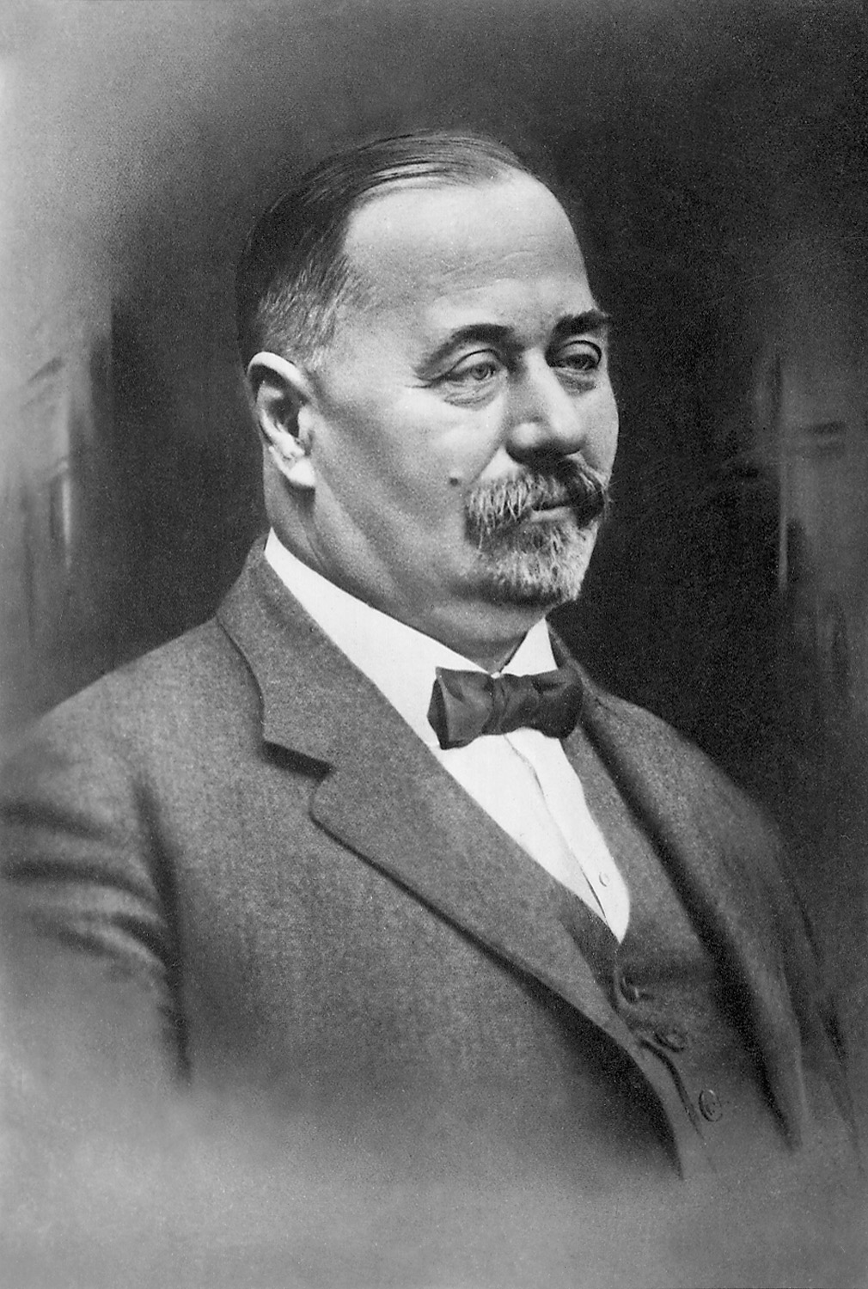
Stjepan Radić (1871. – 1928.), znameniti hrvatski političar. Početci njegove političke djelatnosti vezani su za borbu protiv korištenja mađarskog jezika na željeznicama. Odbijao je željezničke karte tiskane mađarskim jezikom i tražio od željezničkog osoblja da s njim govori hrvatski. Pisao je mnogobrojne pritužbe tražeći poštovanje prava zajamčenog Nagodbom.

Slide 17

Dom, novine za seljaštvo, počele su izlaziti nekoliko godina prije osnutka HPSS-a.

Slide 18
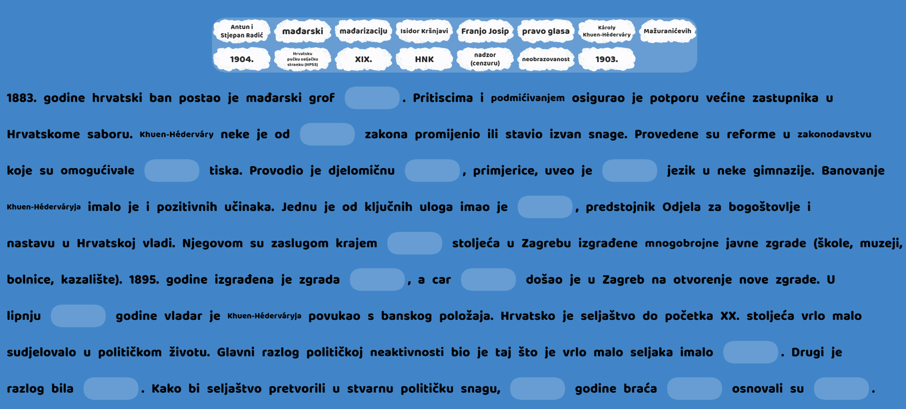

Ponovimo!
Hrvatska na prijelazu iz XIX. u XX. stoljeće

